Slide 1
Strategie e sinergie per la gestione dei farmaci biologici nel paziente cronico: l'integrazione delle competenze tra Medico e Farmacista
Verona, 20/10/2023
Roberto Tessari
Farmacia Ospedaliera
IRCCS Sacro Cuore Don Calabria (Negrar VR)
Angela Variola
IBD Unit
IRCCS Sacro Cuore Don Calabria (Negrar VR)

Slide 2
Outline
Background: le malattie infiammatorie croniche intestinali
Ruolo del Farmacista clinico nell’IBD Unit
Ruolo del farmacista clinico nella nostra IBD Unit
Conclusioni

Slide 3
Background
Le malattie infiammatorie croniche intestinali sono distinte in malattia di Crohn e colite ulcerosa; a queste si aggiunge una terza definizione ad oggi non ben codificata che è la colite indeterminata.
Le IBD sono malattie croniche immuno-mediate dalla patogenesi multifattoriale, che colpiscono prevalentemente la popolazione giovane (ma non solo), con un importante impatto sulla qualità di vita e rischi di complicanze (stenosi, fistole, ascessi, neoplasia colorettale).

Slide 4
Background
Bowel damage
Baumgart, Lancet, 2012

Slide 5
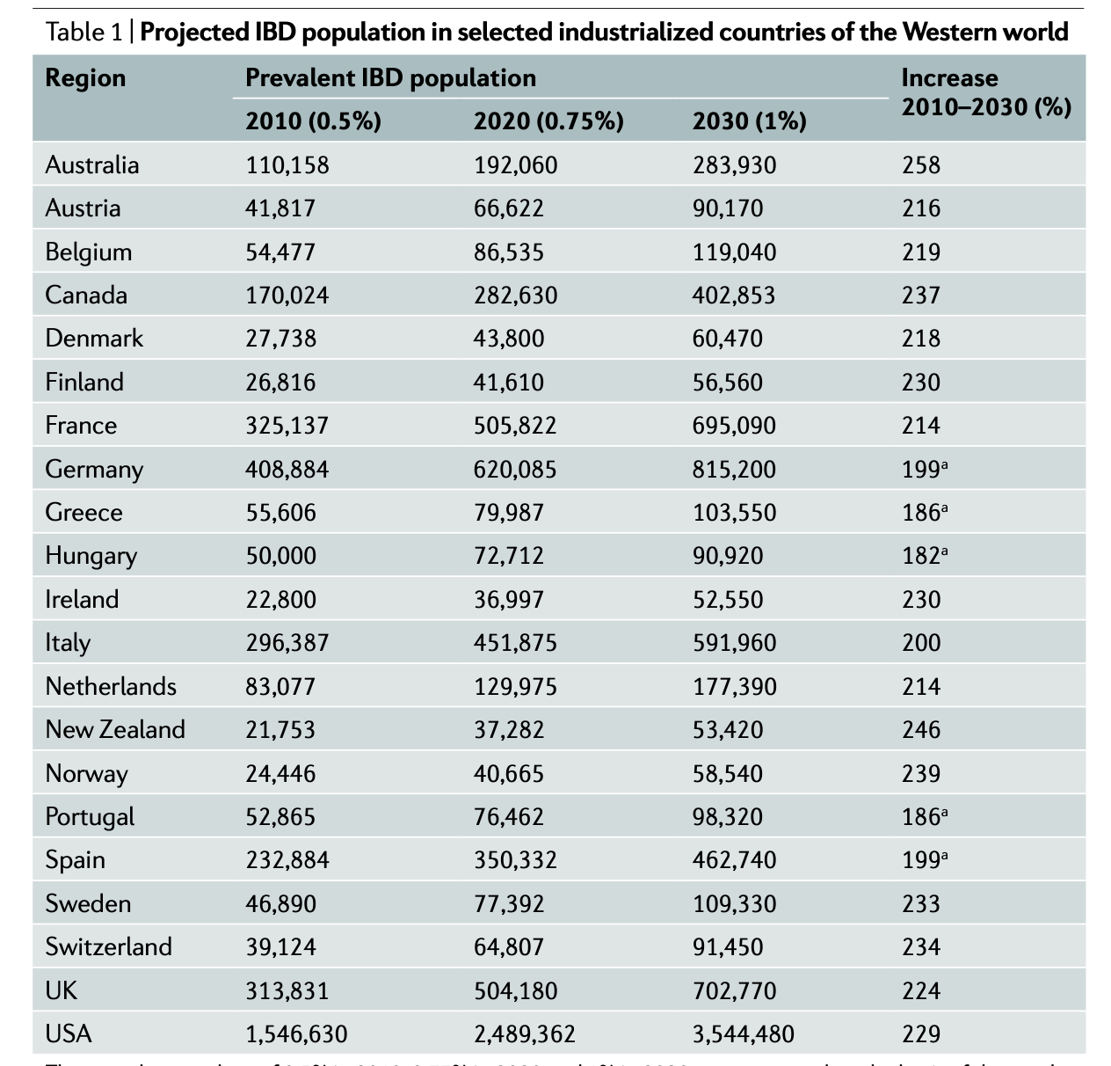
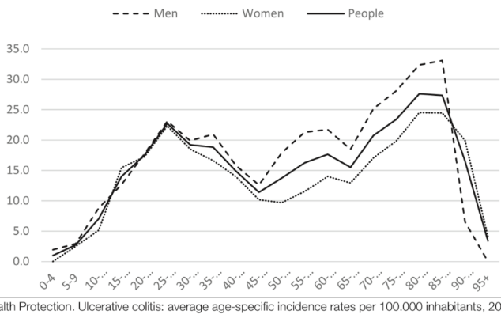
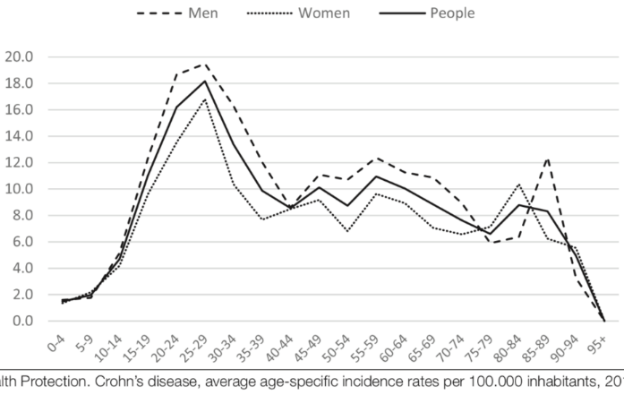
Background: epidemiologia
Crocetti E et al. Eur J Gastroenterol Hepatol. 2021
Gilaad G. Kaplan and Joseph W. Windsor The four epidemiological stages in the global evolution of inflammatory bowel disease. Nat Review Gastroenterol and Hepatol., 2021, 18.

Slide 6
Background: EIMs
Depending on definition
Number of EIMs in IBD pts
Rogler et al, Gastroenterology 2021

Slide 7
Background: terapia
Evoluzione della terapia nelle ultime decadi
XX
Steroids ‘50
Thiopurines ‘60
MTX 1989
Mesalamine
10-15% dei pazienti ha bisogno di terapie avanzate

Slide 8
Background: MDT
Nelle malattie infiammatorie croniche intestinali è fondamentale la presenza di un team multidisciplinare (e interdisciplinare)
Ma quali sono gli attori di questo team multidisciplinare?

Slide 10
MDT
chirurgo IBD
gastro IBD
radiologo
IBD nurse
nutrizionista
reumatologo
Paziente
psicologo
dermatologo
endoscopista
oftalmologo
patologo
farmacista

Slide 12
…at least one pharmacist/pharmacologist/health care professional educated in pharmacology who can advise on the correct use of medications [dosage, interactions, drug stability, etc.], will add value and excellence to the quality of care

Slide 13
Qual è il ruolo del farmacista nella nostra IBD Unit?

Slide 14
Caso clinico
Andrea, maschio 30 anni
Dal 2015 steroidodipendenza→azatioprina
Nel 2019 valutazione presso il nostro centro: pancolite Mayo 3
Diagnosi di colite ulcerosa sinistra all’età di 20 anni (Mayo score 2)→terapia con mesalazina (intollerante)

Slide 15
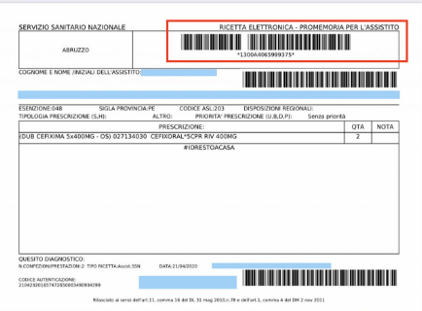
Modalità di prescrizione
Azatiopirina 100 mg/die + deltacortene + 5ASA
CODICE ESENZIONE PER PATOLOGIA 009
Intolleranza a mesalazina
Azatioprina → fascia A – Ricetta non ripetibile
Deltacortene → fascia A – Ricetta ripetibile
2015
Modalità di distribuzione
VENETO
Reperibile in farmacia aperta al pubblico
Intolleranza a mesalazina (pancreatite asintomatica)
→FARMACOVIGILANZA

Slide 16
1.FARMACOVIGILANZA

Slide 17
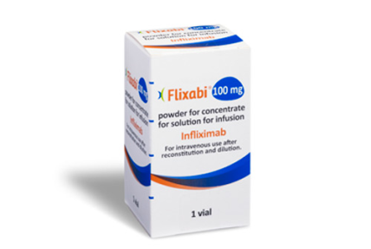
Azatiopirina 100 mg/die + deltacortene
Intolleranza a mesalazina
2015
2019
Infliximab
5 mg/kg q8w
Sospeso dopo 5 infusioni per failure

Slide 18
Azatiopirina 100 mg/die + deltacortene
Vedolizumab 300 mg q8w,
poi q4w
Intolleranza a mesalazina
Sospeso per perdita di efficacia
2015
2019
Apr 20 –
apr 21
Infliximab
5 mg/kg q8w
Sospeso dopo 5 infusioni per failure

Slide 19
Modalità di prescrizione
2019
PIANO TERAPEUTICO REGIONALE SU PSF
Infliximab
5 mg/kg q8w
Infliximab → fascia H → RRL
Vedolizumab → fascia H → RRL
Sospeso dopo 5 infusioni per failure
Vedolizumab 300 mg q8w,
poi q4w
MONITORAGGIO APPROPRIATEZZA PRESCRITTIVA E ADERENZA TERAPEUTICA
Modalità di distribuzione
Distribuzione diretta presso i centri autorizzati
Dispensazione terapia per 60 gg max 90 gg
Apr 20 –
apr 21
www.regione.veneto.it Decreto regionale nr. 17 del 2023

Slide 20
Modalità di prescrizione dei farmaci biologici
Piano terapeutico regionale redatto sulla Piattaforma Regionale dei Servizi Farmaceutici (PSF)
Scheda cartacea nazionale AIFA
Validità 6 mesi
Validità max 12 mesi

Slide 21
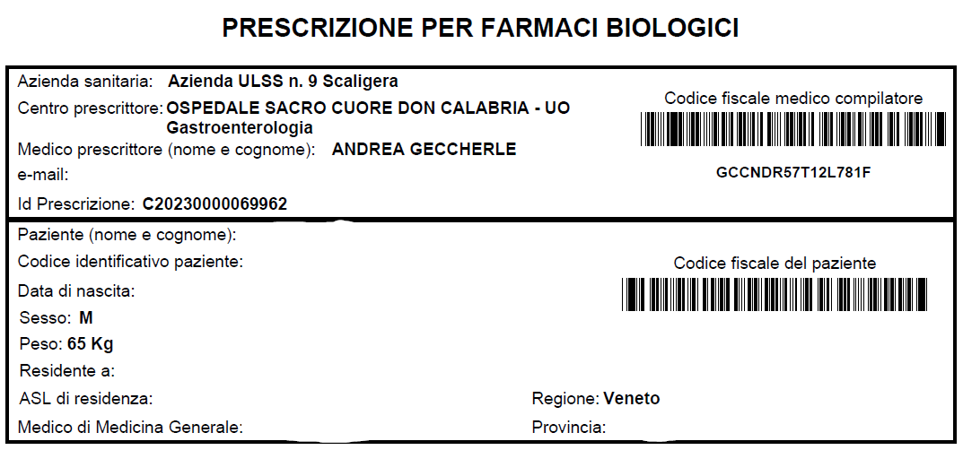
La prescrizione su PSF
https://psf.azero.veneto.it/psf/web/index.html
Dati identificativi del medico
Dati identificativi del paziente

Slide 22
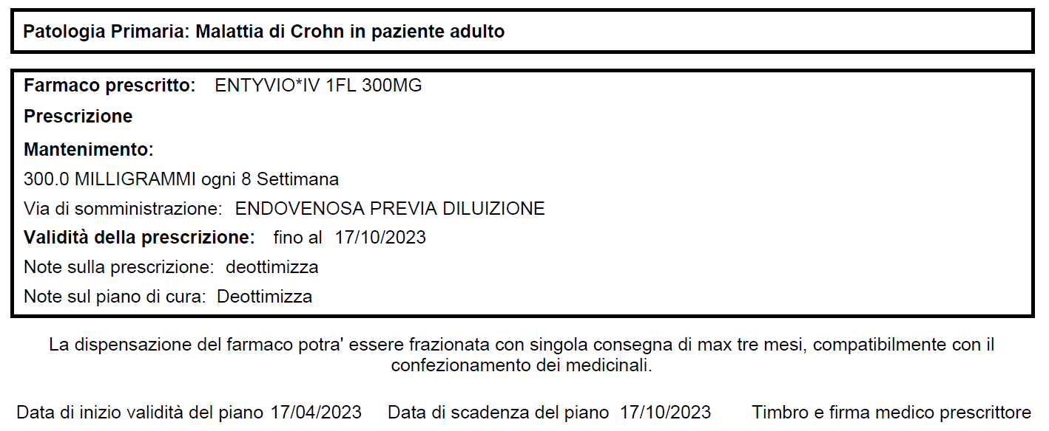
Patologia
Posologia farmaco
Validità piano terapeutico

Slide 23
2. DISTRIBUZIONE DEI FARMACI
3. MONITORAGGIO DELL’APPROPRIATEZZA PRESCRITTIVA

Slide 24
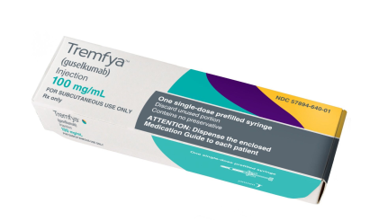
Azatiopirina 100 mg/die + deltacortene
Vedolizumab 300 mg q8w,
poi q4w
Intolleranza a mesalazina
Sospeso per perdita di efficacia
2015
2019
Apr 20 –
apr 21
Giu-dic
2021
Infliximab
5 mg/kg q8w
Guselkumab studio CNTO1959 UCO3001
Sospeso dopo 5 infusioni per failure
Uscito da studio per persistenza attività endoscopica grave

Slide 25
Modalità di prescrizione
Giu-dic
2021
Eleggibilità del paziente in base ai criteri definiti dallo studio
Guselkumab studio CNTO1959 UCO3001
Modalità di distribuzione
Stoccaggio farmaco in aree dedicate
Assegnazione del farmaco a singolo paziente
Tracciatura della dispensazione del farmaco su paziente
SICUREZZA

Slide 26
Gestione farmaci sperimentali

Slide 27
Gestione farmaci sperimentali

Slide 28
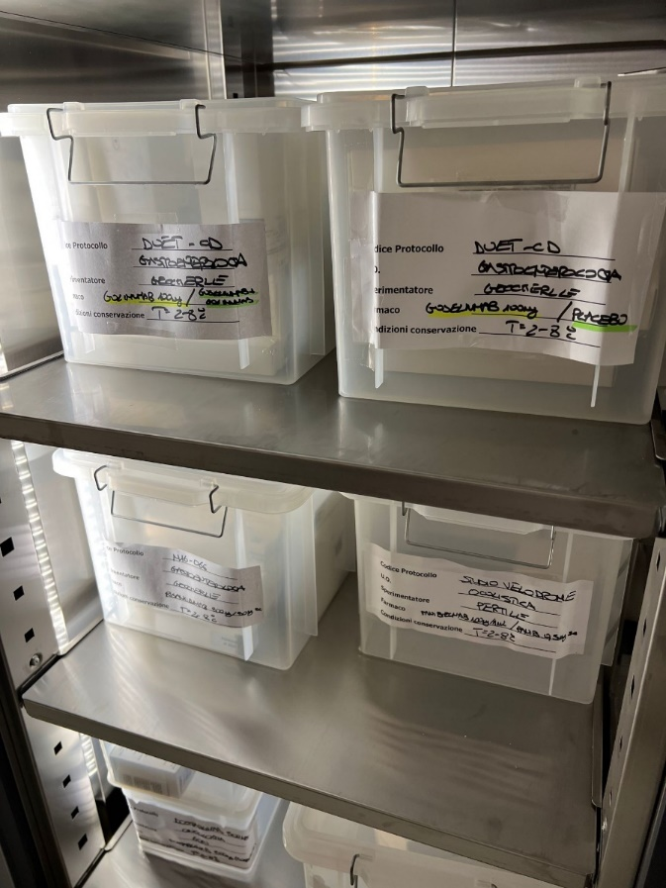
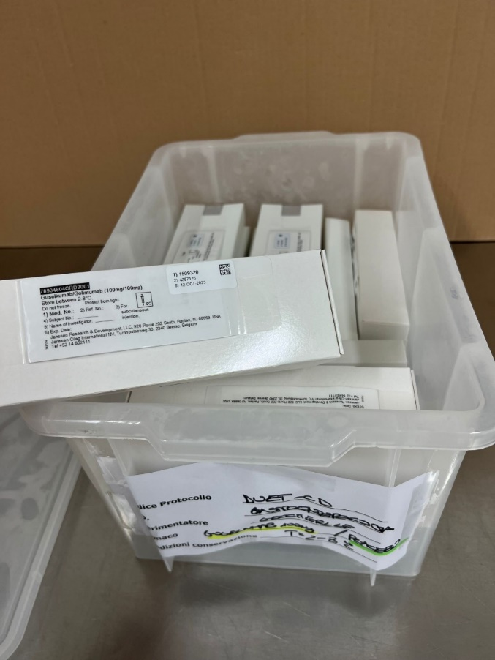
Gestione farmaci sperimentali

Slide 29
4. PARTECIPAZIONE ATTIVA AI TRIAL CLINICI

Slide 30
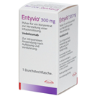
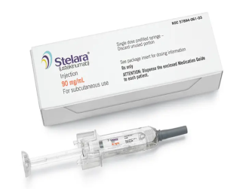
Vedolizumab 300 mg q8w,
poi q4w
Ustekinumab 90 mg sc q8w
Azatiopirina 100 mg/die + deltacortene
Intolleranza a mesalazina
Sospeso per perdita di efficacia
Sospeso per perdita di efficacia
2015
2019
Apr 20 –
apr 21
Giu-dic
2021
Feb 22
Infliximab
5 mg/kg q8w
Guselkumab studio CNTO1959 UCO3001
Sospeso dopo 5 infusioni per failure
Uscito da studio per persistenza attività endoscopica grave

Slide 31
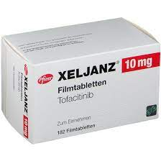
Vedolizumab 300 mg q8w,
poi q4w
Ustekinumab 90 mg sc q8w
Azatiopirina 100 mg/die + deltacortene
Intolleranza a mesalazina
Sospeso per perdita di efficacia
Sospeso per perdita di efficacia
2015
2019
Apr 20 –
apr 21
Giu-dic
2021
Feb 22
Ago –
Set 22
Infliximab
5 mg/kg q8w
Guselkumab studio CNTO1959 UCO3001
Tofacitinib
10 mg x 2
Sospeso dopo 5 infusioni per failure
Sospeso per perdita di efficacia
Uscito da studio per persistenza attività endoscopica grave

Slide 32
Modalità di prescrizione
Ago –
Set 22
PIANO TERAPEUTICO REGIONALE SU PSF
SCHEDA AIFA CARTACEA
Tofacitinib
10 mg x 2
Tofacitinib → fascia H → RNRL
Modalità di distribuzione
Distribuzione diretta presso i centri regionali autorizzati
Dispensazione terapia per 60 gg max 90 gg
www.regione.veneto.it Decreto regionale nr. 17 del 2023

Slide 33
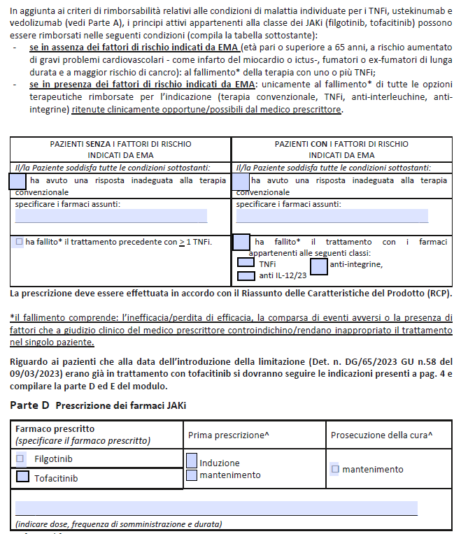
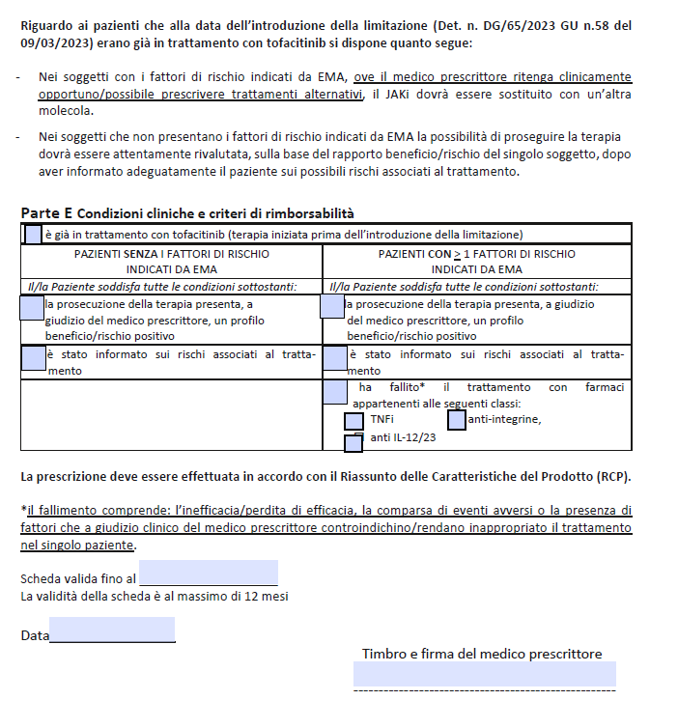

Slide 34
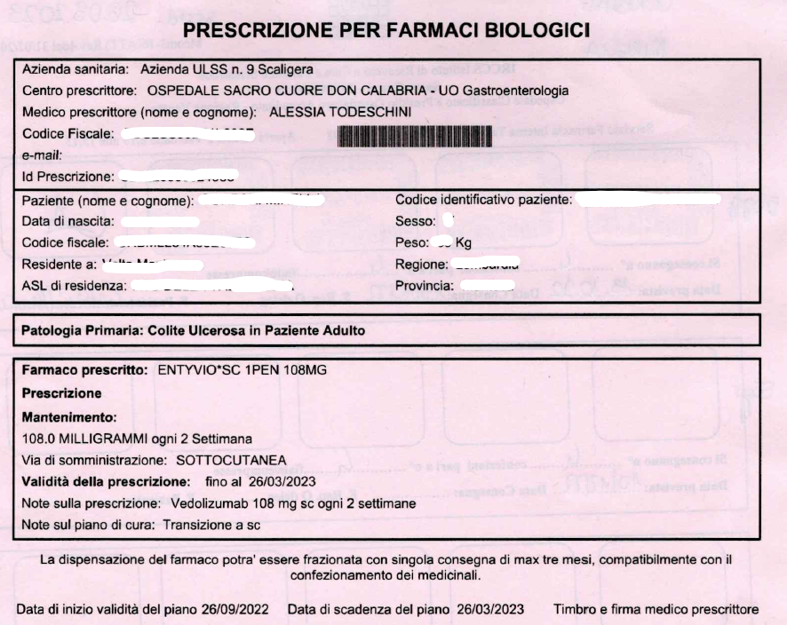
Monitoraggio aderenza terapeutica

Slide 35
Dispensazione non vuol dire consegnare “scatolette”
Controllo dell'aderenza terapeutica, eventuale coinvolgimento del medico
Counseling sulle modalità di somministrazione e conservazione del farmaco
Individuazione di eventuali reazioni avverse al farmaco (ADR)
https://servizionline.aifa.gov.it/schedasegnalazioni/#/

Slide 36
5. VERIFICA DELL’ADERENZA ALLA TERAPIA

Slide 37
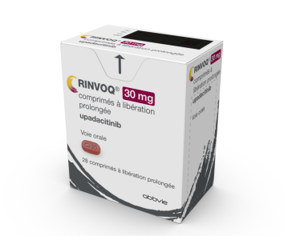
Vedolizumab 300 mg q8w,
poi q4w
Ustekinumab 90 mg sc q8w
Upadacitinib
45 mg/die
Azatiopirina 100 mg/die + deltacortene
Intolleranza a mesalazina
Sospeso per perdita di efficacia
Sospeso per perdita di efficacia
Risposta inadeguata
2015
2019
Apr 20 –
apr 21
Giu-dic
2021
Feb 22
Ago –
Set 22
Feb 23 –
Giu 23
Fascia C-NN​
Infliximab
5 mg/kg q8w
Guselkumab studio CNTO1959 UCO3001
Tofacitinib
10 mg x 2
Sospeso dopo 5 infusioni per failure
Sospeso per perdita di efficacia
Uscito da studio per persistenza attività endoscopica grave

Slide 38
Modalità di prescrizione
Cnn
Era in attesa di negoziazione prezzo
Upadacitinib → classe CNN
Modalità di distribuzione
Distribuzione diretta presso i centri regionali autorizzati
Dispensazione terapia per 60 gg max 90 gg

Slide 39
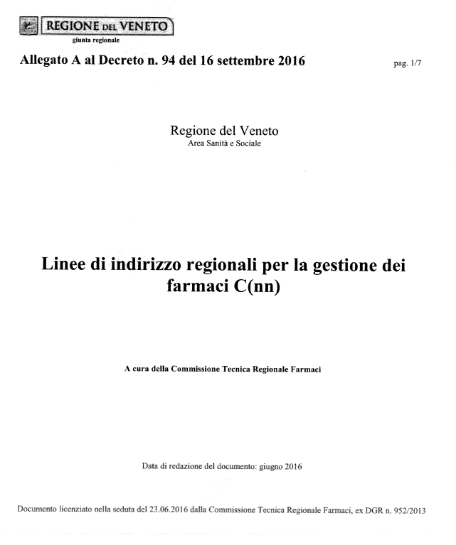
CNN (classe C non negoziata)
Farmaci già autorizzati al commercio (su parere favorevole di EMA) e in attesa dell’esito della procedura negoziale da parte di AIFA, e della conseguente definizione del regime di rimborsabilità.
In Veneto per i singoli casi autorizzati, il costo del farmaco sarà per il 100% a carico dell’Azienda ULSS di residenza del paziente.

Slide 40
Documentazione richiesta
modulo richiesta farmaco;
relazione clinica dettagliata sul paziente;
patologia, farmaco che si intende somministrare, razionale d’uso, benefici attesi, possibili effetti indesiderati;
singolarità del caso e assenza di una valida alternativa terapeutica a carico del SSN per il caso specifico, o presenza di un vantaggio economico rispetto all'alternativa a carico del SSN;
offerta economica della Ditta;
eventuale letteratura a supporto;
autorizzazione Direzione Sanitaria;
scheda di follow-up periodico.

Slide 41
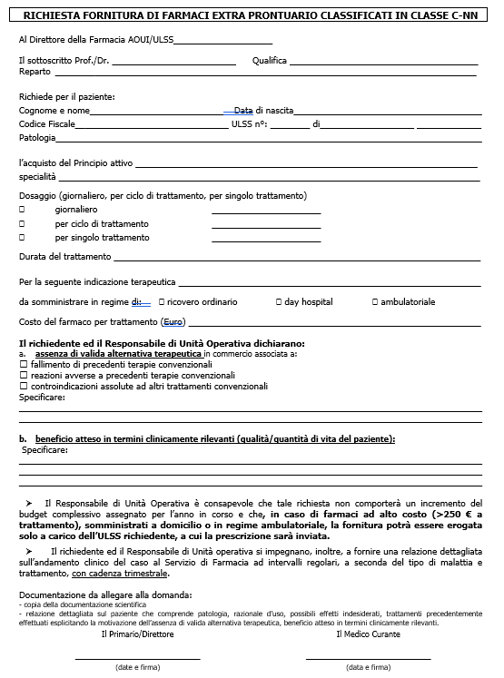
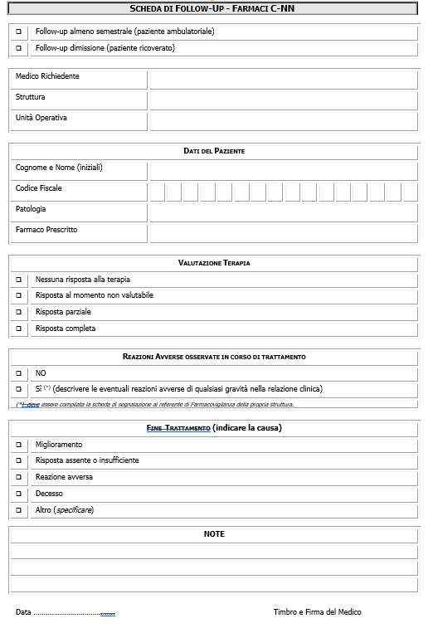

Slide 42
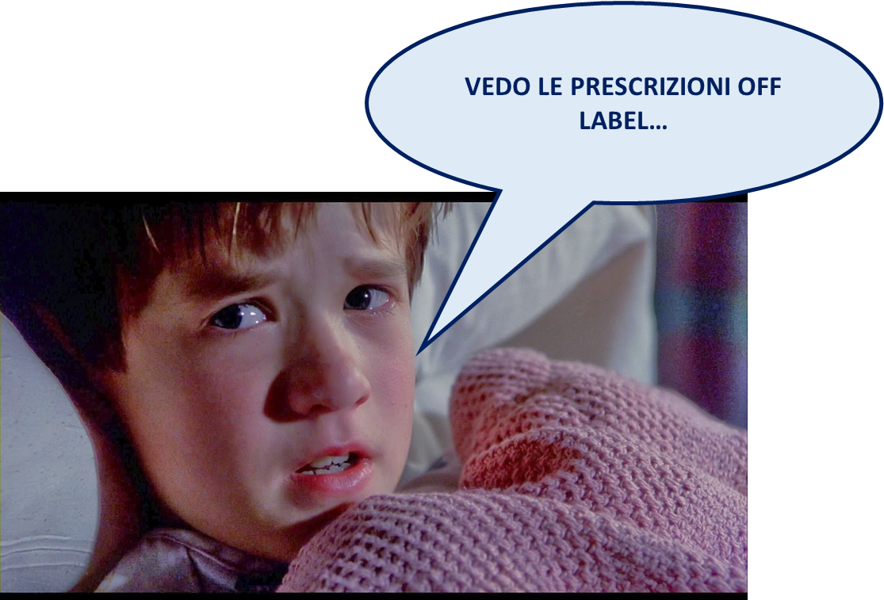

Slide 43
6. COLLABORAZIONE CON IL CLINICO PER LE PROCEDURE SPECIALI

Slide 44
Vedolizumab 300 mg q8w,
poi q4w
Ustekinumab 90 mg sc q8w
Upadacitinib
45 mg/die
Azatiopirina 100 mg/die + deltacortene
Intolleranza a mesalazina
Sospeso per perdita di efficacia
Sospeso per perdita di efficacia
Risposta non sufficiente
2015
2019
Apr 20 –
apr 21
Giu-dic
2021
Feb 22
Ago –
Set 22
Feb 23 –
Giu 23
Fascia C-NN​
Infliximab
5 mg/kg q8w
Guselkumab studio CNTO1959 UCO3001
Tofacitinib
10 mg x 2
Sospeso dopo 5 infusioni per failure
Sospeso per perdita di efficacia
Uscito da studio per persistenza attività endoscopica grave

Slide 45
Nonostante tutte queste linee terapeutiche Andrea sta male, ha un’alterata qualità della vita, è steroidoresistente. Non ha mai accettato l’ipotesi chirurgica.
Si decide di portare il caso all’attenzione del gruppo multidisciplinare per la discussione collegiale.

Slide 46
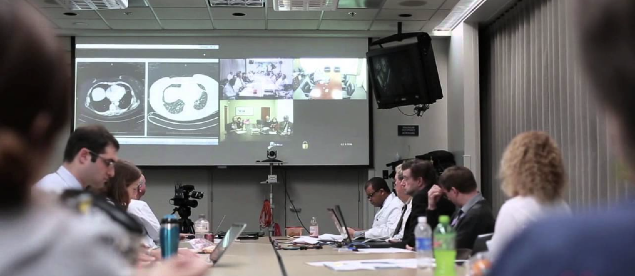
7. PARTECIPAZIONE ALLE RIUNIONI MULTIDISCIPLINARI

Slide 47
A giugno 2023 Andrea è stato ricoverato in Gastroenterologia per correggere l’anemia e la malnutrizione (deciso nel multidisciplinare il ricorso alla Nutrizione Parenterale Totale).

Slide 48
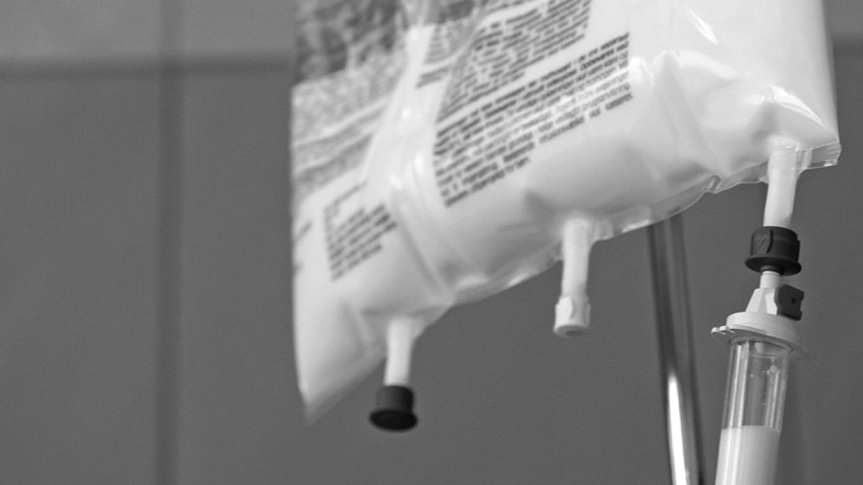
6. NUTRIZIONE PARENTERALE

Slide 49
A luglio 2023 Andrea è stato sottoposto a un intervento di colectomia, oggi è felice e attende i prossimi steps per confezionare una pouch

Slide 50
FARMACOVIGILANZA
DISTRIBUZIONE DEI FARMACI
MONITORAGGIO DELL’APPROPRIATEZZA PRESCRITTIVA
RUOLO ATTIVO NEI TRIALS
RUOLI DEL FARMACISTA NELL’IBD UNIT
COLLABORAZIONE PER BUROCRAZIA
PARTECIPAZIONE ALLE RIUNIONI MULTIDISCIPLINARI
NUTRIZIONE PARENTERALE

Slide 51
FARMACOECONOMIA
POSIZIONAMENTO DEI NUOVI FARMACI
RUOLI DEL FARMACISTA NELL’IBD UNIT
CREAZIONE DI NUOVI PROGETTI

Slide 52
Work in progress @ 2023
Valutazione della relazione tra ritardo diagnostico e spesa farmacologica in termini di precoci switch a seconde e terze linee di terapie avanzate e peggiori outcome clinici
Utilizzo della telemedicina per monitoraggio dell’aderenza terapeutica alle terapie autosomministrate

Slide 53
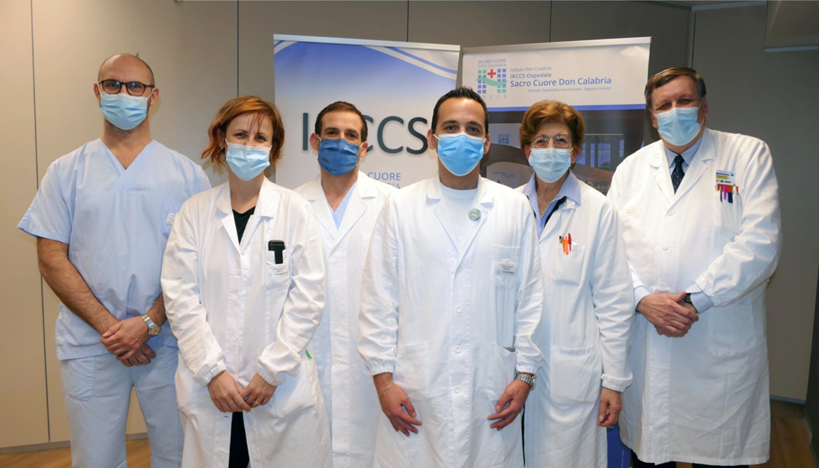
Lavoro di squadra
Varietà di farmaci e varietà di complessità di casi clinici…

Slide 54
Grazie per l’attenzione
Grazie per l’attenzione
roberto.tessari@sacrocuore.it angela.variola@sacrocuore.it

Slide 55
